Slide 1
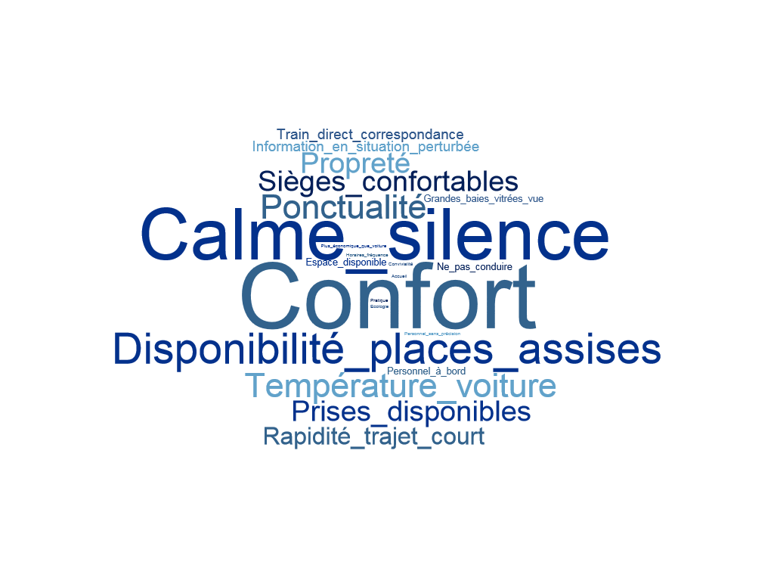
Nuage de mots – TER Ligne Rouen – Serqueux – positif
Base réponses : 74p

Slide 2
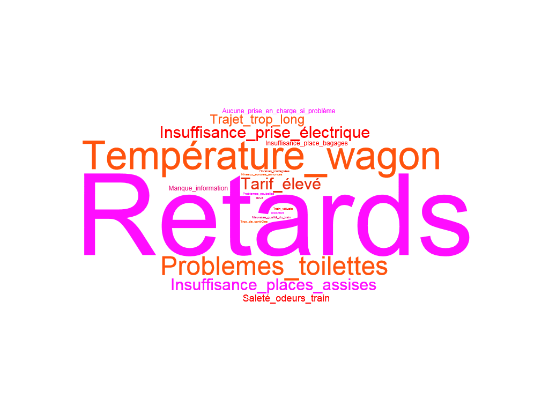
Nuage de mots – TER Ligne Rouen – Serqueux – négatif
Base réponses : 68p

